Slide 1
Atividade 1 Cesta Básica
Curso: Análise e desenvolvimento de sistemas
Disciplina: Algoritmos e Pensamento Computacional - Turma_003
Autor: Deivid de Sena Costa Caldas

Slide 2
Sumário
Introdução e explicação do exercício.
Explicação da lógica, demonstração da lógica e saída do código.
Tratamento de exceções e erros.
Criação do Arquivo Executável.
Link no GitHub

Slide 3
1 - Explicações sobre o exercício
Objetivo da Atividade é exercitar a lógica de programação por meio de pseudocódigo para resolver um problema real e atual do cotidiano brasileiro: o monitoramento dos preços da cesta básica.
O desafio consiste em aplicar estruturas de decisão, manipulação de variáveis e entradas simples para simular uma ferramenta de análise de variação de preços.
O algoritmo deve ler: nome do produto, preço anterior e preço atual. Calcular a variação percentual do preço e exibir e o preço aumentou, diminuiu ou permaneceu estável caso o aumento foi superior a 10%, sinalizar como aumento abusivo.

Slide 4
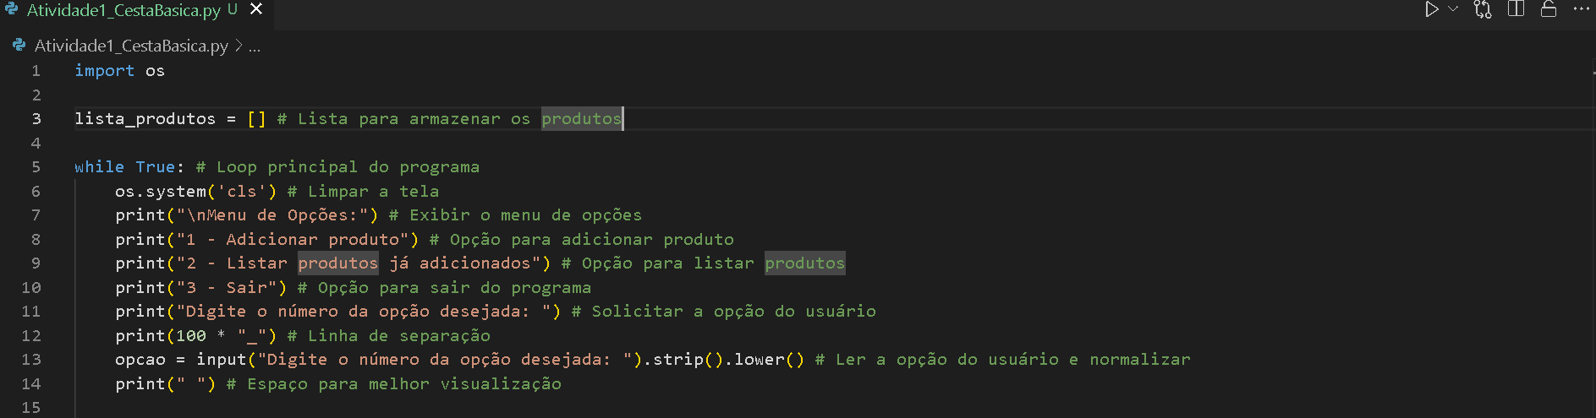
2 - Explicação da lógica e do código utilizado.
Na primeira parte do código adicionei um loop para o programa ficar rodando exibindo as opções que o usuário pode escolher e só finalizar quando o usuário escolher a opção de sair para que o programa seja encerrado:
Abaixo o código utilizado.

Slide 5
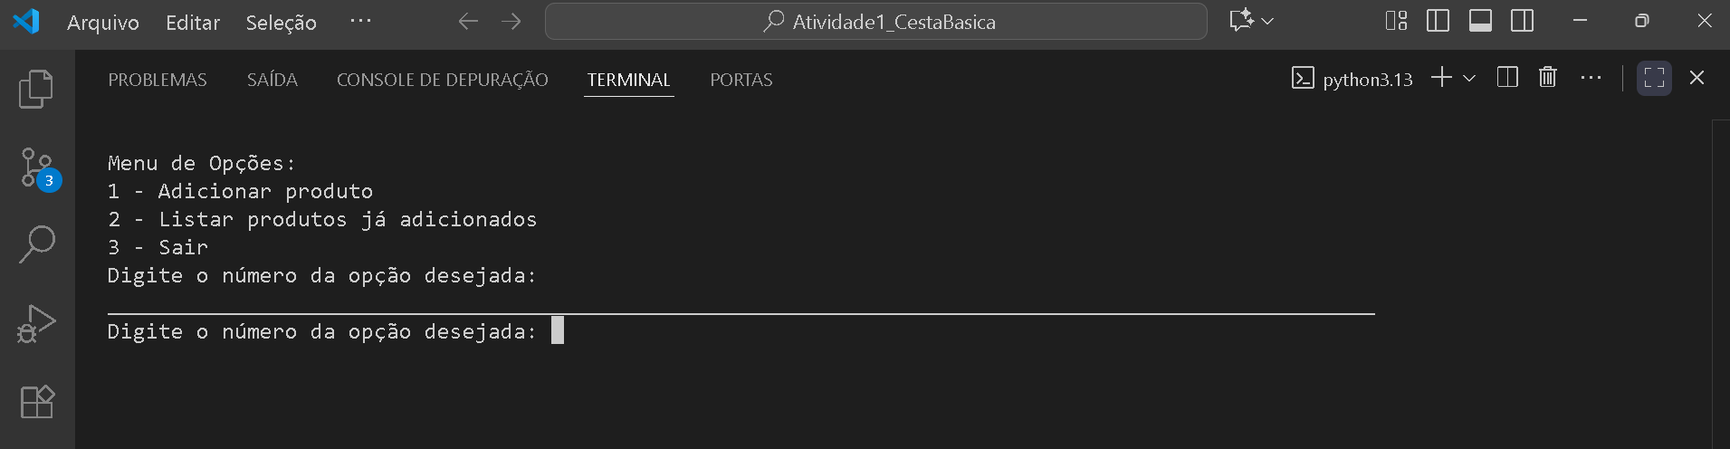
Saída da primeira parte do código.

Slide 6
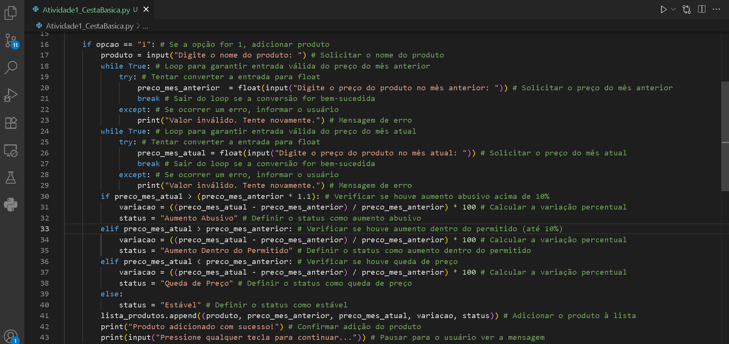
Caso o usuário selecione a opção 1 para inserir o produto, o menu atualiza solicitando ao usuário que insira primeiro o nome do produto logo em seguida o preço do mês anterior e depois o preço do mês atual, após o usuário preencher corretamente as informações aparece as mensagens “Produto adicionado com sucesso!” e “Pressione qualquer tecla para continuar...”, facilitando o interação do usuário.
Como mostra no código abaixo utilizei estrutura condicional para verificar a opção que o usuário selecionou e o programa prosseguir conforme a seleção do usuário.

Slide 7
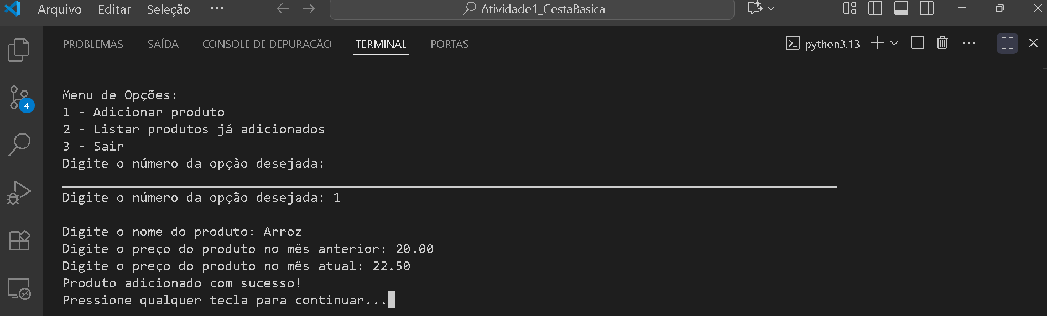
Saída caso o usuário selecione a opção 1.

Slide 8
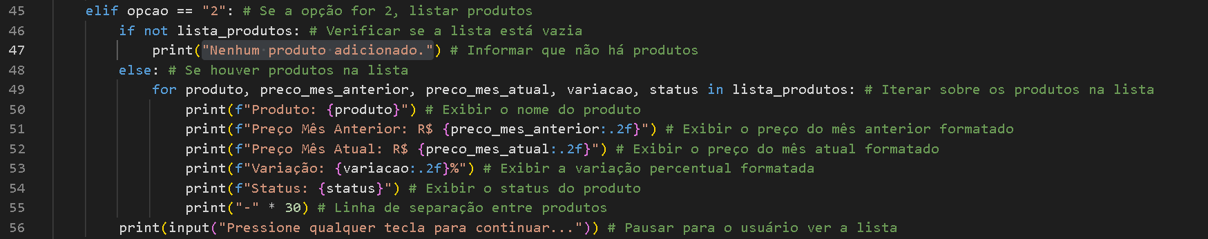
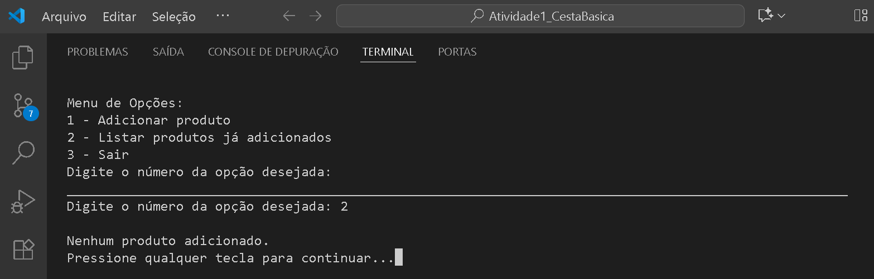
Caso o usuário selecione a opção 2 o programa verifica se já foi adicionado algum produto, caso não tenha produtos adicionado o programa exibe a mensagem “"Nenhum produto adicionado.“.

Slide 9
Caso o usuário já tenha adicionado algum produto o programa irá exibir cada um dos produtos adicionados mostrando o nome do produto, preço do mês anterior e do mês atual, a variação percentual e status informando se houve queda no preço, aumento, aumento abusivo acima de 10% ou se a variação permaneceu estável.

Slide 10
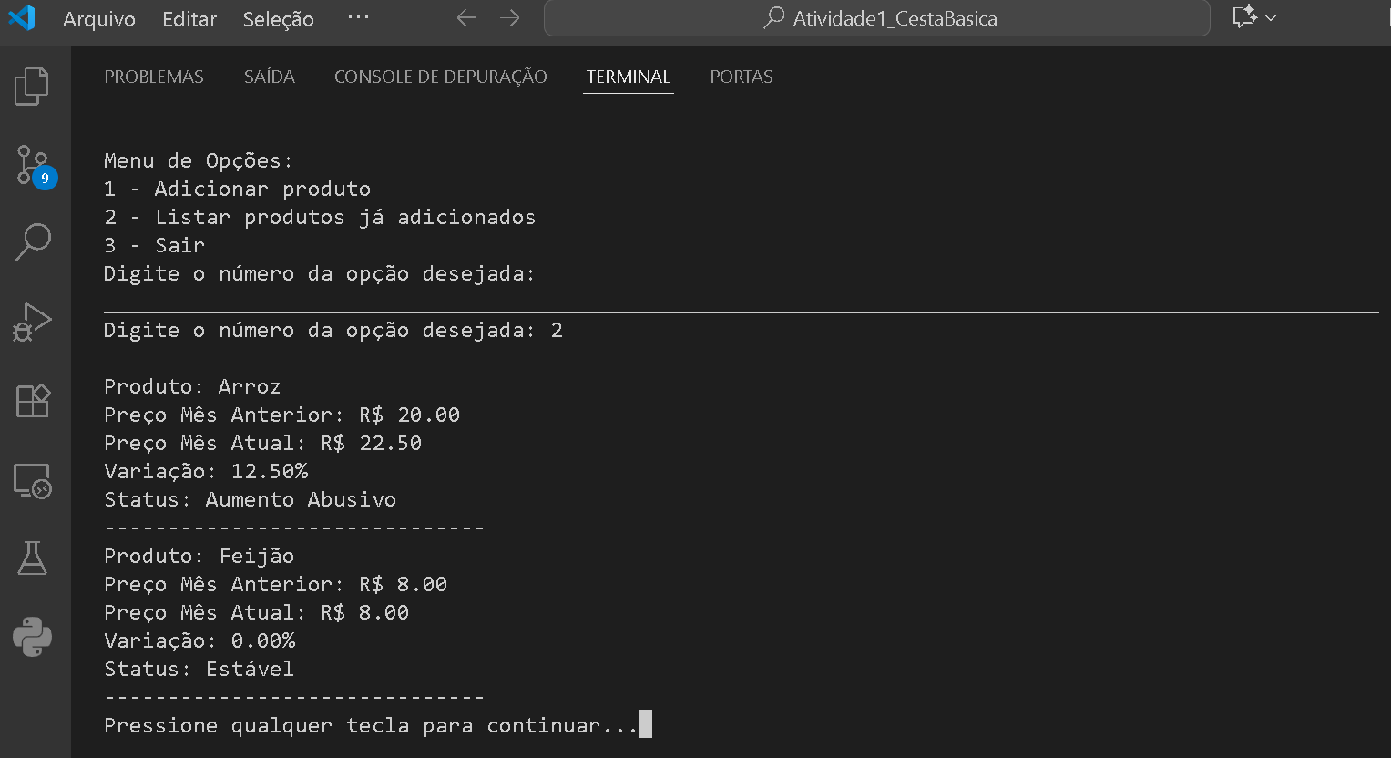

Slide 11
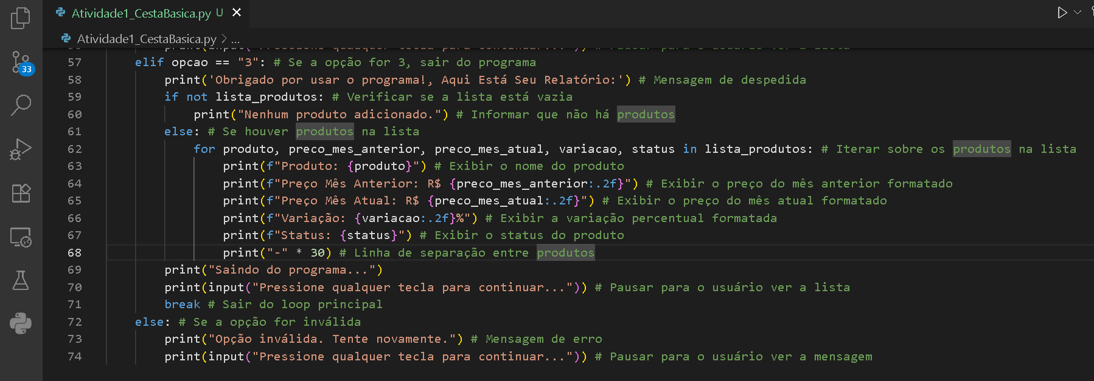
Caso o usuário seleciona a opção 3 o programa irá exibir a mensagem “Obrigado por usar o programa!, Aqui Está Seu Relatório:” e logo em seguida o relatório com os produtos adicionados uma mensagem de encerramento e assim finalizando o loop.

Slide 12
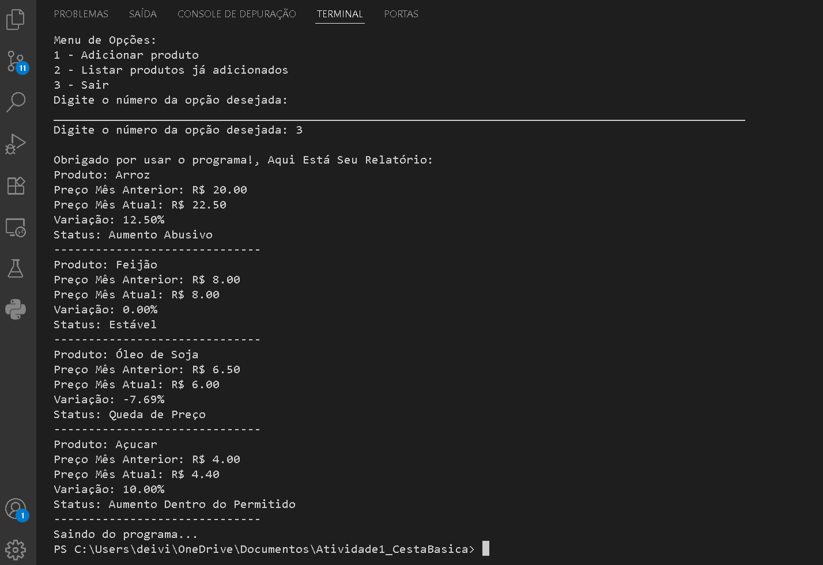
Saída da opção 3

Slide 13
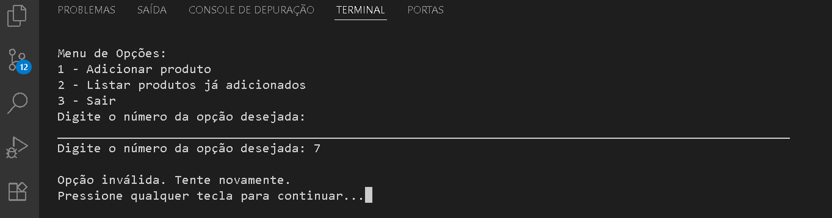
Saída caso o usuário selecione uma opção inválida.

Slide 14
3 - Tratamento de exceções e erros
Para facilitar a utilização do programa utilizei um método de limpeza da tela sempre que o usuário finalizar uma operação, assim a tela não fica com excesso de informações facilitando a visualização.

Slide 15
No tratamento de erros caso o usuário insira um valor errado no preço do produto o programa mostra que o valor inserido é invalido e retorna a opção de inserir o preço.

Slide 16
4 - O ultimo passo foi criar um arquivo executável para fácil utilização do programa.

Slide 18
5 – Link do código no GigHub.
https://github.com/Deivid-Sena-DSC/Atividade1_CestaBasica

